Slide 2
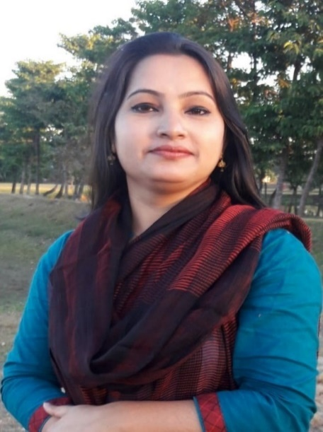
পরিচিতি
রোকসানা ইয়াসমিন
সহকারী শিক্ষক
মল্লিকপুর মডেল সরকারি প্রাথমিক বিদ্যালয়
সুনামগঞ্জ সদর, সুনামগঞ্জ।
ID: rukshanayasmin

